Slide 1



AUTOMATIZACIÓN DE TAREAS CON SELENIUM
2019

Slide 2







Hola!
Soy Carolina Gómez
AUTOMATIZACIÓN DE TAREAS CON SELENIUM
Security Developer en Fluid Attacks
Co - organizadora Django Girls Colombia y Python Pereira
@caro_gomezt @carogomezt
https://www.linkedin.com/in/carolinagomezt/
cgomez@fluidattacks.com
‹#›

Slide 3

Propósito
Encontrar Todas las Vulnerabilidades y Reportarlas lo Antes Posible
AUTOMATIZACIÓN DE TAREAS CON SELENIUM
‹#›

Slide 4

Caso Fluid Attacks
Pruebas de regresión
AUTOMATIZACIÓN DE TAREAS CON SELENIUM
Generación de llaves de acceso
Validación de ambientes
‹#›

Slide 5
¿Cuándo automatizar?
Pruebas de regresión
Tareas repetitivas en un navegador
AUTOMATIZACIÓN DE TAREAS CON SELENIUM
Validaciones de muchos campos de entrada
‹#›

Slide 6
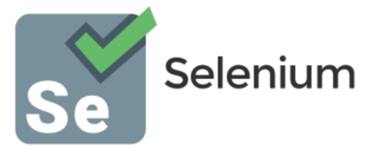
¿Qué es Selenium?
Herramienta open source para la automatización de tareas en un navegador.
AUTOMATIZACIÓN DE TAREAS CON SELENIUM
‹#›
Imagen tomada de hackernoon

Slide 7

Historia
AUTOMATIZACIÓN DE TAREAS CON SELENIUM
Jason Huggins
‹#›
Imagen tomada de flourishconf

Slide 8
Herramientas
Selenium
Web Driver
Selenium
IDE
Selenium
Grid
AUTOMATIZACIÓN DE TAREAS CON SELENIUM
‹#›

Slide 9
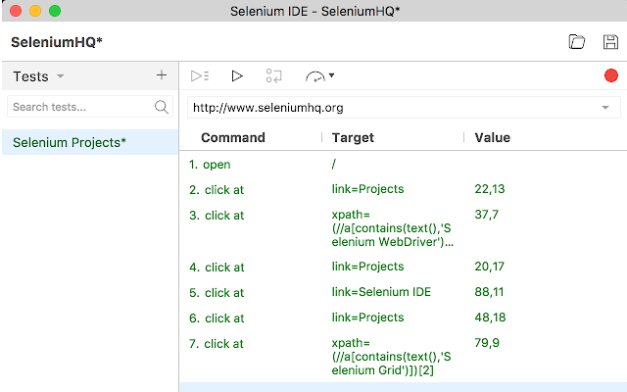
Selenium IDE
AUTOMATIZACIÓN DE TAREAS CON SELENIUM
‹#›

Slide 10
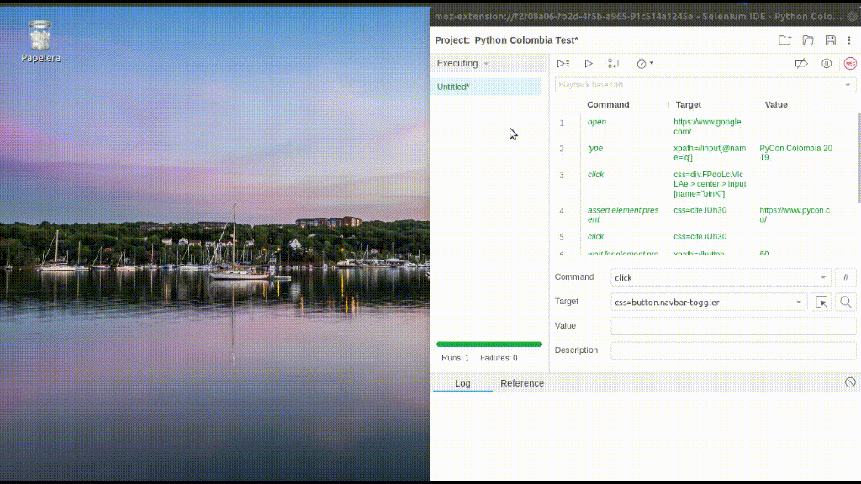
Ejemplo Selenium IDE
AUTOMATIZACIÓN DE TAREAS CON SELENIUM
‹#›

Slide 11



Selenium Web Driver
AUTOMATIZACIÓN DE TAREAS CON SELENIUM
Test Script
Web Driver
Navegador
‹#›

Slide 12
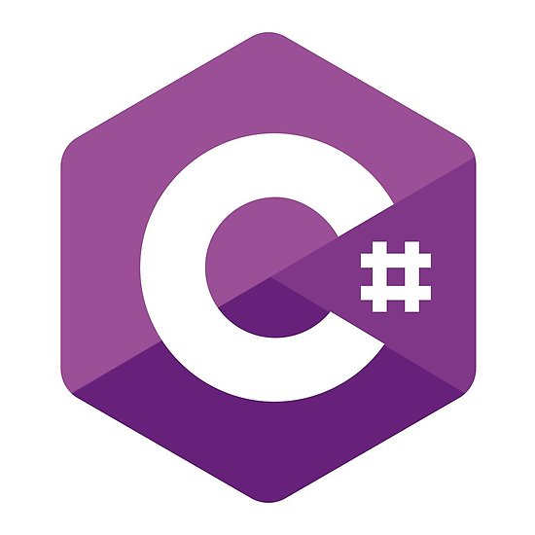





Test Script
AUTOMATIZACIÓN DE TAREAS CON SELENIUM
‹#›

Slide 13






Navegadores
AUTOMATIZACIÓN DE TAREAS CON SELENIUM
Google Chrome
Firefox
Internet Explorer
Opera
Safari
Microsoft Edge
‹#›

Slide 14
Localización de Elementos
id
name
xpath
link text
partial link text
tag name
class name
css selector
AUTOMATIZACIÓN DE TAREAS CON SELENIUM
‹#›

Slide 15
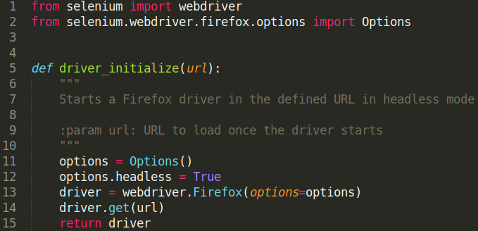
Instancia Web Driver
AUTOMATIZACIÓN DE TAREAS CON SELENIUM
‹#›

Slide 16
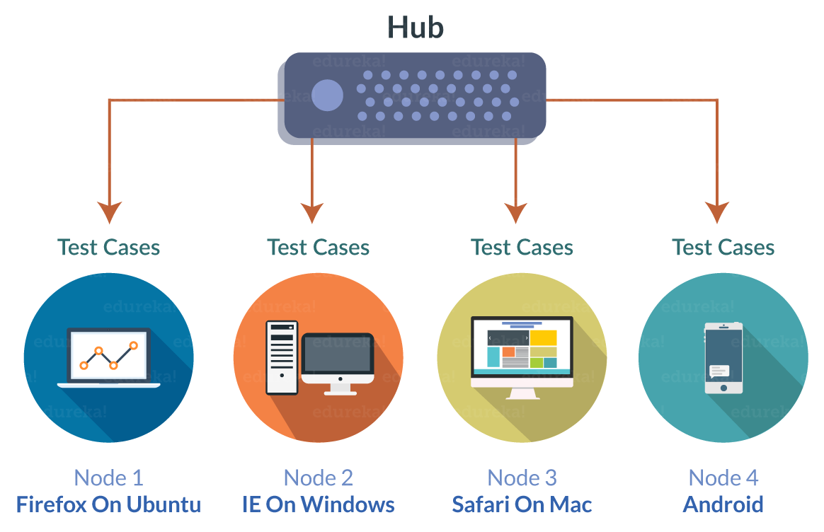
Selenium Grid
AUTOMATIZACIÓN DE TAREAS CON SELENIUM
‹#›
Imagen tomada de edureka

Slide 17


1. Casos prácticos del uso de Selenium

Slide 18
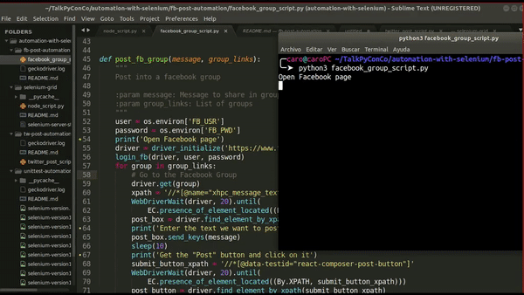
Automatización de publicaciones en Facebook
AUTOMATIZACIÓN DE TAREAS CON SELENIUM
‹#›
Video ejemplo automatización en Facebook

Slide 19
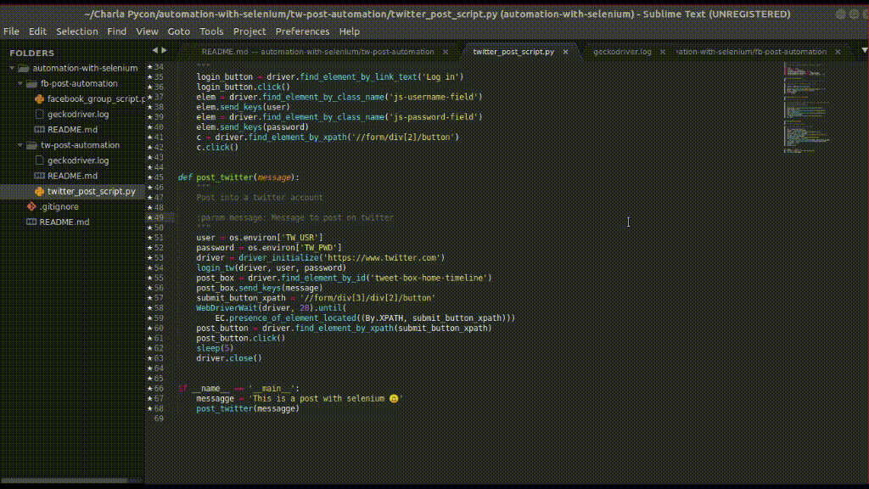
Automatización de publicaciones en Twitter
AUTOMATIZACIÓN DE TAREAS CON SELENIUM
‹#›
Video ejemplo automatización en Twitter

Slide 20
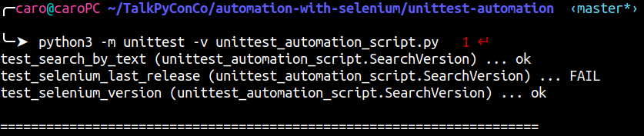
Pruebas de sistemas
AUTOMATIZACIÓN DE TAREAS CON SELENIUM
Video ejemplo unittest
‹#›

Slide 21
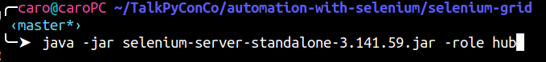
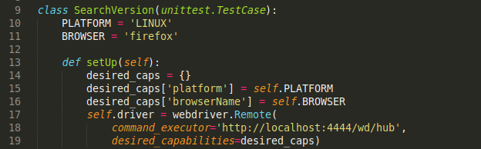
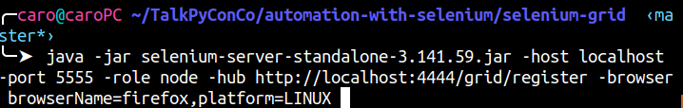
Ejemplo Selenium Grid
AUTOMATIZACIÓN DE TAREAS CON SELENIUM
Video ejemplo selenium grid
‹#›

Slide 22


Software as a service con selenium
AUTOMATIZACIÓN DE TAREAS CON SELENIUM
‹#›

Slide 23
Automatizar la explotación o cierre de vulnerabilidades
Falta de validación de datos
AUTOMATIZACIÓN DE TAREAS CON SELENIUM
Enumeración de usuarios
Denegación de servicio
Cross-site scripting (XSS)
Inyección SQL
‹#›

Slide 24
Ventajas
Soporta múltiples sistemas operativos y navegadores
AUTOMATIZACIÓN DE TAREAS CON SELENIUM
Soporta pruebas en paralelo
Es gratuito
‹#›

Slide 25
Desventajas
Puede ser lento
AUTOMATIZACIÓN DE TAREAS CON SELENIUM
No genera informes automáticos
Sólo se pueden probar aplicaciones web
‹#›

Slide 26
¡Gracias!
¿Alguna Pregunta?
https://github.com/carogomezt/automation-with-selenium

Slide 27


Slide 28
¿El entorno de ejecución siempre requiere java?
Utilizando solo web driver no
AUTOMATIZACIÓN DE TAREAS CON SELENIUM
Con selenium grid es necesario java para ejecutar el servidor
‹#›

Slide 29

¿Podemos automatizar navegadores en dispositivos móviles?
AUTOMATIZACIÓN DE TAREAS CON SELENIUM
‹#›

Slide 30
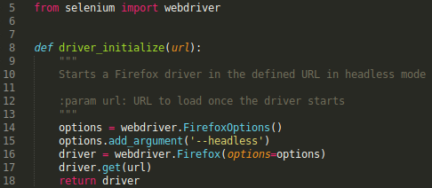
¿Se puede ejecutar selenium en un ambiente sin interfaz gráfica?
AUTOMATIZACIÓN DE TAREAS CON SELENIUM
‹#›

Slide 31
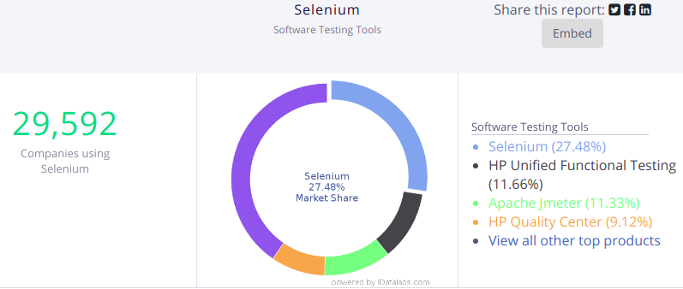
¿Qué otras opciones existen en el mercado?
AUTOMATIZACIÓN DE TAREAS CON SELENIUM
https://idatalabs.com/tech/products/selenium
‹#›

